Slide 1
Обеспечение и контроль качества при проработке и реализации крупных инвестиционных проектов
Реализация принципов управления качеством в компании «Шелл»
Качество принимаемых решений как основа высокой
инвестиционной эффективности
Седерик Кремерс,
Председатель концерна «Шелл» в России

Slide 2
Корпоративная система обеспечения и контроля качества «Шелл»
Независимо от производственного блока
ВНУТРЕННИЙ
АУДИТ
ОЦЕНКА ИНВЕСТИЦИЙ
Инвестиции в потенциальный проект
Конкурентоспособность
Независимо от проектной группы
ПРОВЕРКА ЭКОНОМИЧЕСКИХ
ПОКАЗАТЕЛЕЙ
И
Надёжность
КОМПЛЕКСНАЯ ОЦЕНКА
ПОТЕНЦИАЛЬНОГО ПРОЕКТА
Привлекательность
Устойчивость
Внутренняя оценка профильных специалистов и проектной группы
КОНТРОЛЬ КАЧЕСТВА
И
ОЦЕНКА ПРОФИЛЬНЫХ СПЕЦИАЛИСТОВ

Slide 3
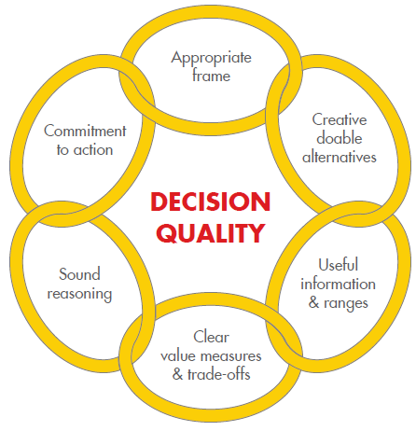
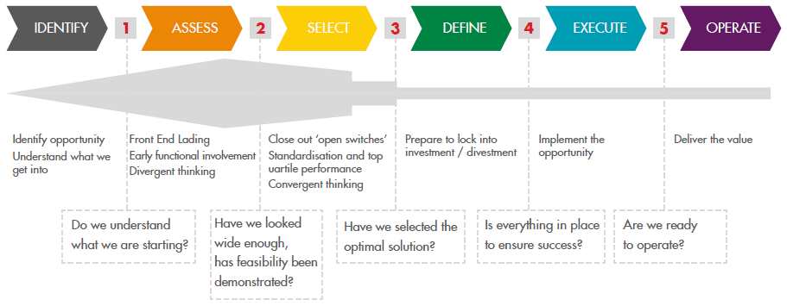
Проработка и реализация проекта на основе поэтапного принятия решений
Контроль экономических параметров
Контроль экономических параметров
Контроль
экономических параметров
Подтверждение готовности
Предварительное изучение возможности
Инвестиционное решение
Анализ экономической эффективности инвестиций
ЭКСПЛУАТАЦИЯ
ОПРЕДЕЛЕНИЕ
ОЦЕНКА
ВЫБОР
РЕШЕНИЕ
РЕАЛИЗАЦИЯ
ЭКСПЛУАТАЦИЯ
Изучение возможности
Понимание всех аспектов
потенциального проекта
Предварительная проработка проекта
Раннее привлечение
профильных специалистов
Дивергентное мышление
Выбор решения
Стандартизация, сравнение
с лучшими отраслевыми
показателями
Конвергентное мышление
Принятие решения
об инвестировании
в проект
Реализация проекта
Получение прибыли
Концептуальная
проработка
проекта
Технико-экономическое
обоснование проекта
Выбор оптимального решения
Подтверждение готовности к реализации
Подтверждение готовности к эксплуатации

Slide 4
Этапы принятия решений: продолжение, пересмотр, либо
прекращение / приостановка
Контроль
экономических параметров
Контроль
экономических параметров
Контроль
экономических параметров
Подтверждение
к готовности
Анализ экономической эффективности инвестиций
Предварительное изучение
возможности
Value Assurance Review
Value Assurance Review
Value Assurance Review
ОИР
Commissioning & Start-up Review
Opportunity Framing
Investment Decision
Look back Reviews
ЭКСПЛУАТАЦИЯ
ОПРЕДЕЛЕНИЕ
ОЦЕНКА
ВЫБОР
РЕШЕНИЕ
РЕАЛИЗАЦИЯ
Пересмотрe
Пересмотр
Продолжение
Изучение возможности
Понимание всех аспектов
потенциального проекта
Предварительная проработка проекта
Раннее привлечение
профильных специалистов
Дивергентное мышление
Выбор решения
Стандартизация, сравнение
с лучшими отраслевыми
показателями
Конвергентное мышление
Принятие решения
об инвестировании
в проект
Прекращение
Получение прибыли
Реализация проекта

Slide 5
Принцип TECOP при реализации проектов СПГ
Поставки газа
Инфраструктура/состав работ,
технология
Эксплуатация/эксплуатационная
готовность
Целостность оборудования и технологическая безопасность
Потенциал реализации
Охрана труда
T
технические
аспекты
E
экономические
аспекты
Затраты полного срока эксплуатации
График работ
Разделение на этапы
Мощность производства
Неоправданные затраты
Государственная поддержка
Управление рисками
и возможностями
Налоговый режим
Организация подрядных работ
Финансирование
Конкуренция
Маркетинг
Ответственность
C
коммерческие
аспекты
O
Организационная структура
Ресурсы
Компетенции/возможности
Системы управления
Структура управления
организационные
аспекты
P
социально-
политические
аспекты
Государственные органы
Заинтересованные стороны/
местное население
Нормативно-правовая среда
Репутация
Российское участие
Санкционный режим

Slide 6
Обеспечение экономической эффективности проектов на основе качества принимаемых решений
Контекст для
принятия решений
Поддержка всех заинтересо-ванных сторон
Реалистичные альтернативные решения
Качество решений
Надёжные аргументы
Широкий спектр нужной информации
Сравнение экономической эффективности возможных
вариантов

Slide 7
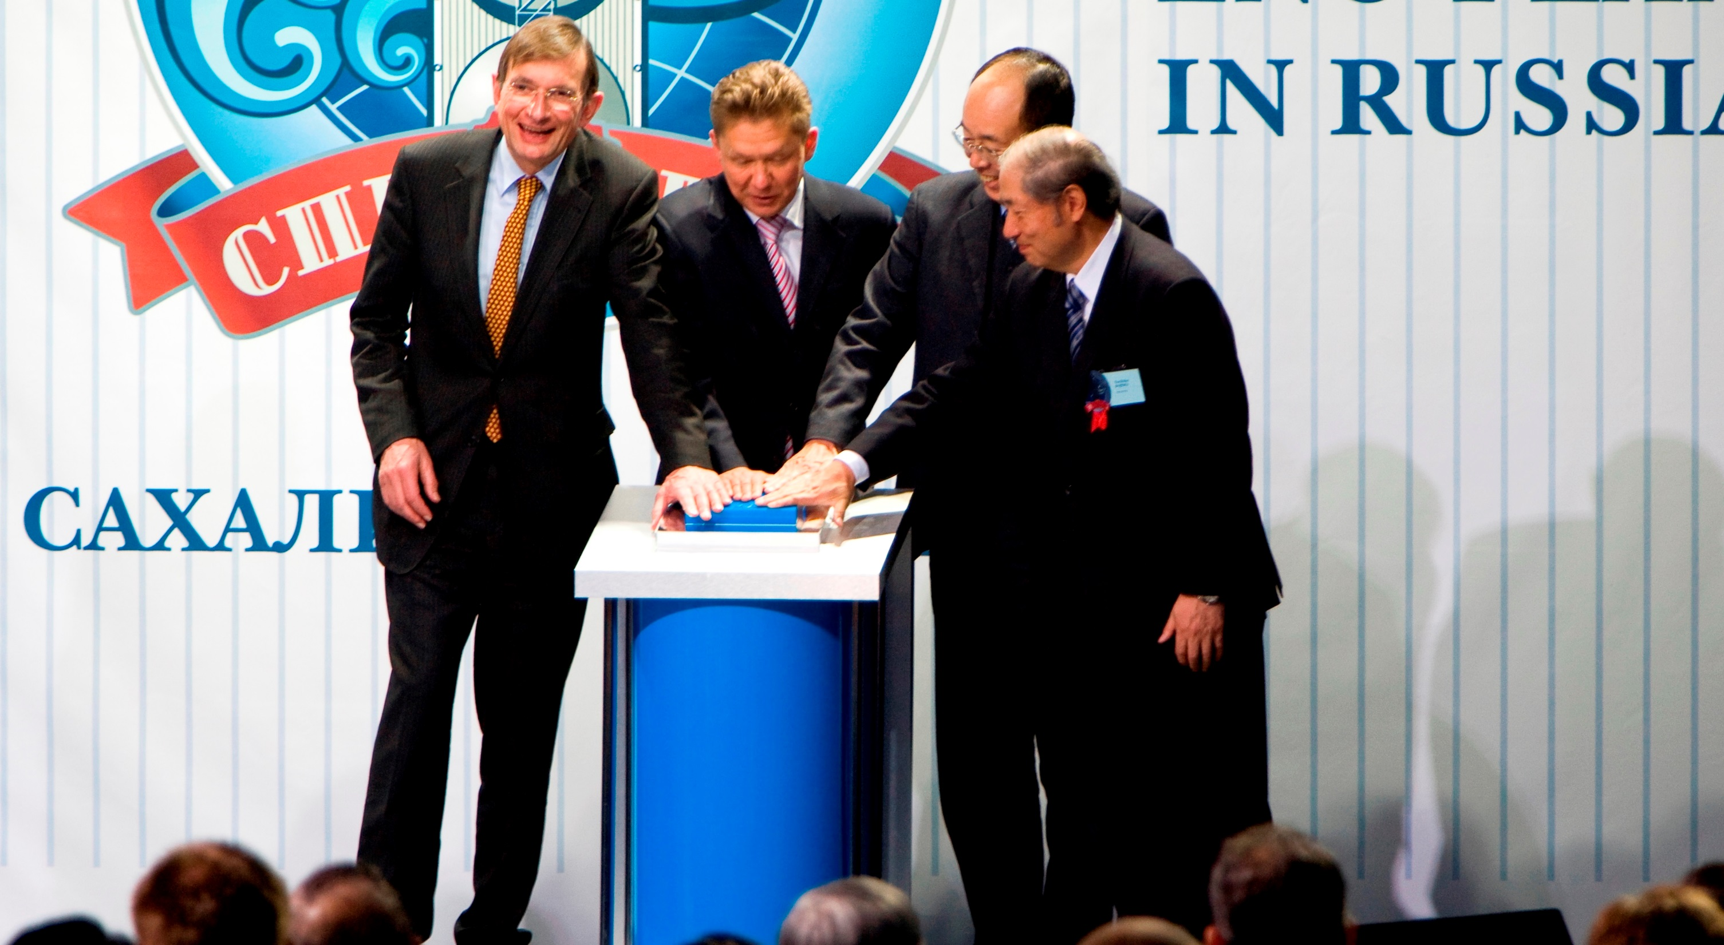
Выводы

